Slide 1
Analyser les ventes d’une librairie avec python
GOURVILLE Jonathan

Slide 2




Programme
Introduction
Gestion du jeu de données
Analyse jeu de données

Slide 3
Introduction
Consultant data analyste au sein d’une librairie, il m’est demandé de réaliser plusieurs missions au sein de cette organisation.
Tout d’abord une analyse sur les indicateurs de vente et plus ciblée sur nos clients.
Ensuite les différents liens qui peuvent exister en deux variables quantitatives et/ou qualitatives.

Slide 4

Partie 1 : Gestion

Slide 5
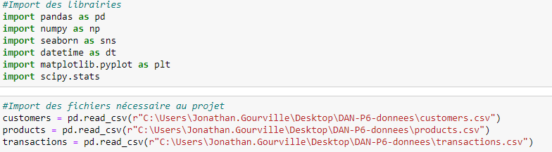
Gestion du jeu de données
Lancement du projet, import des librairies et des fichiers que nous allons traiter tout au long notre projet.
Nettoyage des données.
Modification type de données.

Slide 6
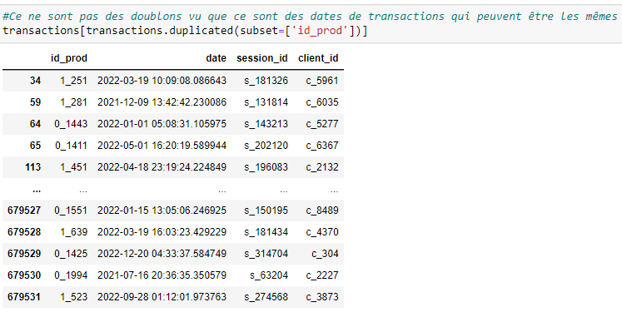
Gestion du jeu de données
Doublons
Jointures
Utilisation de la fonction « indicator », afin de choisir au mieux le lien de jointure entre les tables. L’indicator permet d’avoir une colonne _merge pour savoir si les données ont un enregistrement spécifique et pouvoir choisir le bon lien de jointure.
On peut voir qu’il y a des transactions en double mais cela est dû aux faites que plusieurs transactions peuvent être fait à la même date.

Slide 7
Calculs et analyses

Slide 8
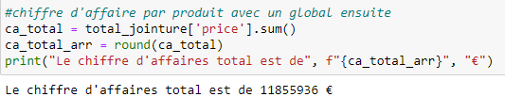
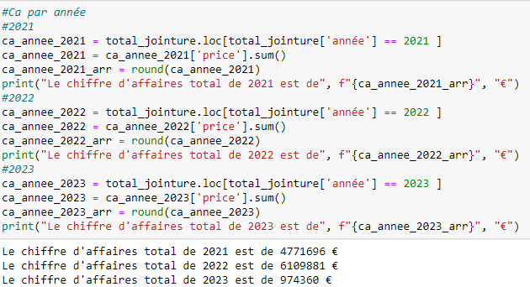
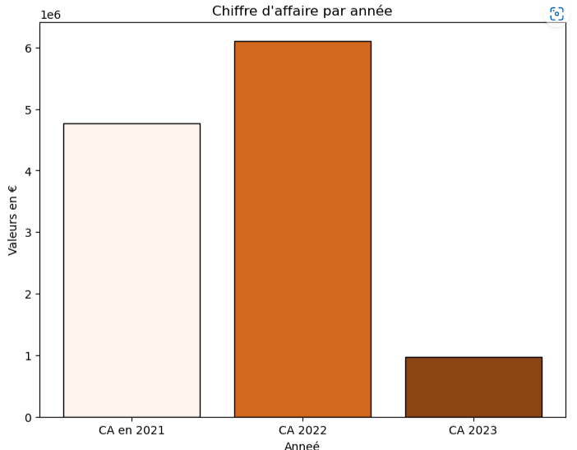
Calculs
Analyse indicateurs ventes
Analyse du chiffre d’affaires total, ensuite du chiffre d'affaires réalisé par année.

Slide 9
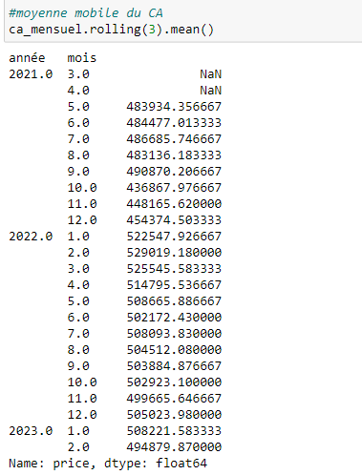
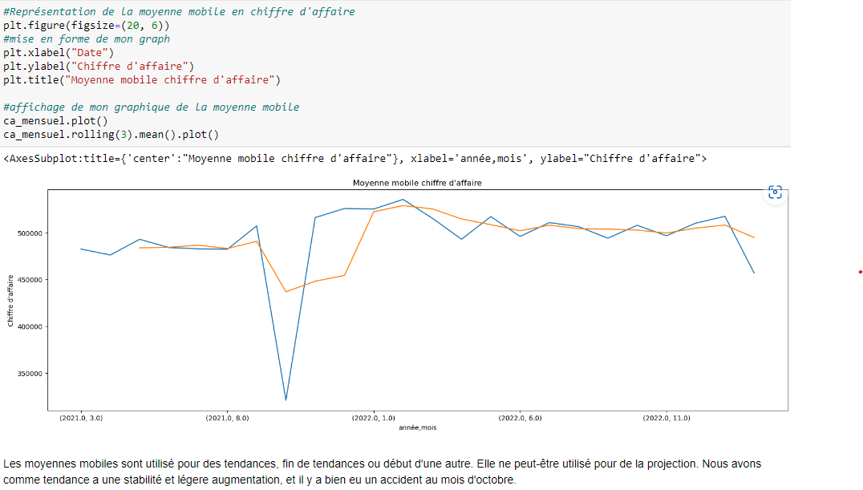
Calculs
Calcul des moyennes mobiles du chiffre d’affaires par mois.

Slide 10
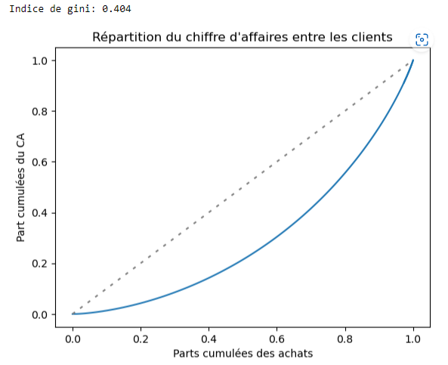
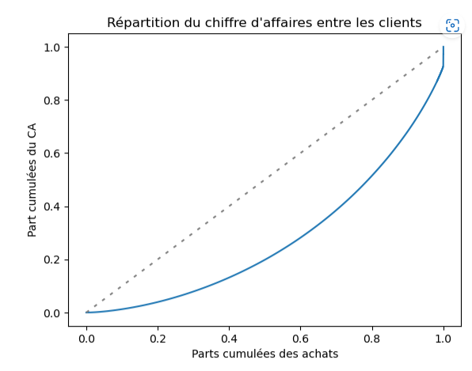
Analyse
Courbe de Lorenz
Calcul de l’indice de gini qui permet de savoir si la répartition est égalitaire entre nos données analysées.
La droite d'équidistribution représente la distribution parfaitement égalitaire d'une variable
On représente également cette courbe sans nos 4 gros clients.
Notes:
(il n’existe pas d’ID de concepteur, car ils reposaient sur les diapositives de masque par défaut déjà présentes dans l’argumentaire.

Slide 11
Analyse Bivariée
Analyses entre variables quantitatives
Analyses entre variables quantitatives – qualitatives
Analyses entre variables qualitatives – qualitatives
Test de la loi normal avec graphique ou calcul
Linéarité des variables.
Si les variables suivent une loi normale et une linéarité alors test Pearson sinon test alternatif comme Spearman.
Normalité des résidus.
Egalité des variances.
Test Anova si les variables respectent les tests précédents et sont paramétriques sinon test alternatif de Kruskal Wallis.
Test chi² pour savoir s’il y a un lien entre les deux variables étudiées.
Test du V Cramer pour mesurer la force de l’association entre deux variables.

Slide 12
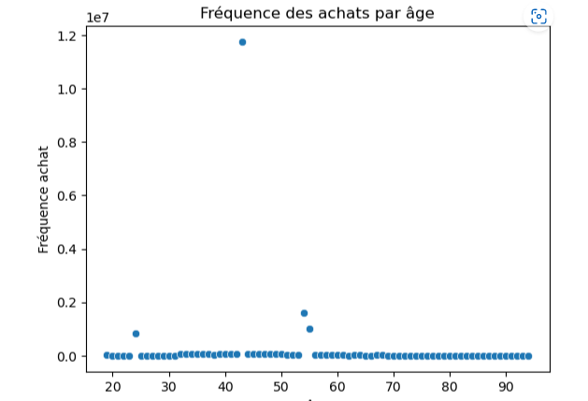


Analyse Bivariée
Analyses entre variables quantitatives

Slide 13


Récapitulatif
Ce projet m’a permis de crée des analyses différentes et plus poussées que les projets précédents.
Analyser les indicateurs de ventes, création de moyenne mobile, ou encore de courbe de Lorenz. Réalisation d’analyse bivariée avec des hypothèses émis et vérification de ces hypothèses.

Slide 14

Merci
GOURVILLE Jonathan

